Slide 1
问题与子问题
递推与动态规划
长沙市一中 袁帅

Slide 2
学习目标：
能从分治思路解决的问题中看到重叠的子问题
掌握定义状态、寻找状态转移方程、寻找初始状态、确定求解顺序的递推思路方法。
理解动态规划的三大性质:最优子结构、重叠子问题、无后效性
正确理解记忆化搜索、动态规划、递推三者的关系。
对于一个问题，能发散思维，运用不同的方法解决。即使是递推或动规，也能找到不同的状态表述和转移方式，从而优化问题的效率。

Slide 3

引例：走台阶问题
有n级台阶，从楼下跳到楼上，每次要么跳一级，要么跳两级，问从第1级开始跳，跳到第n层有多少种跳法。
input：
7
output：
13

Slide 4
引例：走台阶问题
有n级台阶，从楼下跳到楼上，每次要么跳一级，要么跳两级，问从第1级开始跳，跳到第n层有多少种跳法。
要到达第n级台阶，要么从n-1级台阶往上跳一步，要么从n-2级台阶往上跳两步。
也就是说到达第n级台阶的方案数是到达n-1级台阶的方案数与到达第n-2级台阶的方案数之和。
令f(n)表示跳到n级台阶的方案数,
则我们可以得到递归关系： f(n)=f(n-1)+f(n-2)
注意递归边界是 f(1)=1 f(2)=1

Slide 5
引例：走台阶问题
int fib(int n){
if (n<=2)
return 1;
else
return fib(n-1)+fib(n-2);
}
fib(2)
fib(3)
fib(1)
fib(4)
fib(2)
fib(5)
fib(2)
fib(3)
fib(1)

Slide 6
分治的局限
部分问题用分治求解，某些子问题可能会重复求解多次！
如果能让每个子问题只求解一次，再次求解时能有“记忆”就好了。
——“状态”与“记忆化”！

Slide 7
记忆化搜索
int f[1000]={0,1,1};
int fib(int n){
if (f[n]==0)
f[n]=fib(n-1)+fib(n-2);
return f[n];
}
fib(2)
fib(3)
fib(1)
fib(4)
fib(2)
fib(5)
fib(3)

Slide 8
如果反过来呢？
int f[1000]={0,1,1};
int fib(int n){
for(int i=3;i<=n;i++)
f[i]=f[i-1]+f[i-2];
return f[n];
}
fib(2)
fib(3)
fib(1)
fib(4)
fib(2)
fib(5)
f序列就是fibnacci数列！
fib(3)

Slide 9
子问题的解与状态
用数组记录子问题的解，数组元素就是状态
用数组下标表示子问题规模
子问题的解存入数组元素中
状态
子问题的规模（可变条件）
f[8] : 21
子问题的解

Slide 10
状态的递推求解
递推：从已知状态出发，由小规模问题的解推出大规模问题的解，直至达成目标。
需要依次考虑：
状态的定义
状态的转移方程
起始状态
状态求解顺序
递推可以保证每个问题只求一次！
int f[1000]={0,1,1};
int fib(int n){
for(int i=3;i<=n;i++)
f[i]=f[i-1]+f[i-2];
return f[n];
}

Slide 11
对比：递归、记忆化与递推
递归： 大规模→小规模 自顶向下 未知追溯已知
记忆化：递归时上，记录子问题答案，不重复求解子问题
递推： 小规模→大规模 自底向上 已知推到未知
fib(2)
fib(3)
fib(2)
fib(4)
fib(1)
fib(3)
fib(2)
fib(4)
fib(1)
fib(5)
fib(2)
fib(2)
fib(5)
fib(3)
fib(1)
fib(3)
fib(2)
fib(3)
fib(4)
fib(1)
fib(5)
fib(2)
fib(3)

Slide 12
变式：跳楼梯游戏
有n级台阶，从楼下跳到楼上，每次要么跳一级，要么跳两级，每一级有一个分值。问从第0层开始跳，怎样跳能得最多的分？
input：
7
3 5 -1 -4 3 -2 1
1
-2
output：
11
3
-4
-1
5
3

Slide 13
变式：跳楼梯游戏
有n级台阶，从楼下跳到楼上，每次要么跳一级，要么跳两级，每一级有一个分值。问从第1级开始跳，怎样跳能得最多的分？
要到达第n级台阶，要么从n-1级台阶往上跳一步，要么从n-2级台阶往上跳两步，从哪里跳过来更优，主要是看一步前是停在n-1位置还是n-2位置划算。
也就是说到达第n级台阶最大分值，是到达n-1级台阶的最大分值与到达第n-2级台阶的最大分值中较大值加上到达第n级台阶本身的得分。
令f(n)表示跳到n级台阶能得到的最大分值,则我们可以得到如下递归关系： f(n)=max(f(n-1),f(n-2))+a[n]
注意递归边界是 f(1)=a[1] f(2)=a[1]+a[2]

Slide 14
变式：跳楼梯游戏
有n级台阶，从楼下跳到楼上，每次要么跳一级，要么跳两级，每一级有一个分值。问从第1级开始跳，怎样跳能得最多的分？
递归式写成递推形式，则形如:
f[n]=max(f[n-1],f[n-2])+a[n]
递推起始状态是 f[1]=a[1] f[2]=a[1]+a[2]
int f[1000];
int game(int n){
f[1]=a[1];f[2]=a[1]+a[2];
for(int i=3;i<=n;i++)
f[i]=max(f[i-1],f[i-2])+a[i];
return f[n];
}

Slide 15
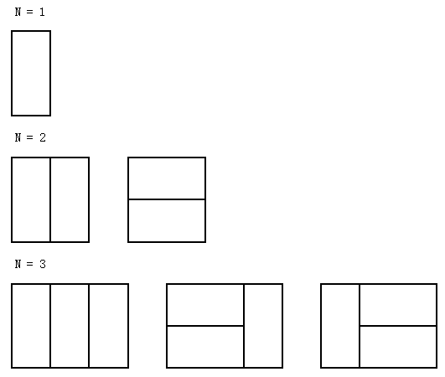
例1：骨牌覆盖问题（p215）
我们有一个2xN的长条形棋盘，然后用1x2的骨牌去覆盖整个棋盘。对于这个棋盘，一共有多少种不同的覆盖方法呢？

Slide 16
例1：骨牌覆盖问题（p215）
思路1——搜索
从左往右，从上往下放，试探所有可能。如果铺好了，方案数+1

Slide 17
例1：骨牌覆盖问题（p215）
思路1——搜索
从左往右，从上往下放，试探所有可能。如果铺好了，方案数+1

Slide 18
例1：骨牌覆盖问题（p215）
思路1——搜索
从左往右，从上往下放，试探所有可能。如果铺好了，方案数+1

Slide 19
例1：骨牌覆盖问题（p215）
思路1——搜索
从左往右，从上往下放，试探所有可能。如果铺好了，方案数+1
void search(int k){
if (k==n){
ans++;
return;
}else{
if(k+2<=n){
a[k][0]=a[k+1][0]=++t;
a[k][1]=a[k+1][1]=++t;
search(k+2);
a[k][1]=a[k+1][1]=0;
a[k][0]=a[k+1][0]=0;
t-=2;
}
a[k][0]=a[k][1]=++t;
search(k+1);
a[k][0]=a[k][1]=0; t--;
}
}

Slide 20
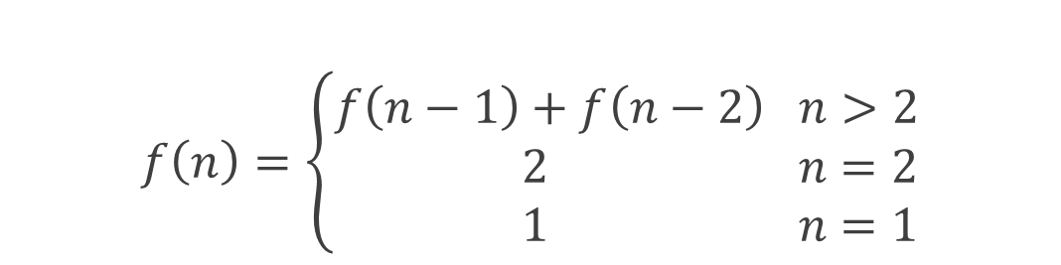
例1：骨牌覆盖问题（p215）
思路2——分治
考虑最后一张骨牌，要么竖着放，要么横着放。如果横着放，那么倒数第二张骨牌必须和它并排。
2*n的问题可以转化为2*(n-1)和2*(n-2)两个子问题
递归关系式：
n
n
n
n
。。。
。。。
n-1
n-2
n-1
$$f\left(n\right)=\left\{\begin{aligned}f\left(n−1\right)+f\left(n−2\right) n>2 \\ 2 n=2 \\ 1 n=1\end{aligned}\right.$$

Slide 21
例1：骨牌覆盖问题（p215）
分治导致的重叠子问题
思路3——递推
状态：f[i]表示2*i的棋盘，骨牌覆盖方案数。
状态转移方程：f[i]=f[i-1]+f[i-2]
边界状态：f[1]=1 f[2]=2
求解顺序：i从3→n
n-2
n
n
。。。
。。。
n-1
n-2
n-1

Slide 22

变式1：PKU2506Tiling（oj9273）
对于一个2行N列的走道。现在用1*2,2*2的砖去铺满。问有多少种不同的方式。 下图是一个2行17列的走道的某种铺法。
分析：
状态：f[i]表示2*i的走道，砖覆盖方案数。
状态转移方程：f[i]=f[i-1]+2*f[i-2]
边界状态：f[1]=1 f[2]=3
求解顺序：i从3→n

Slide 23
**变式2：砖比较可爱
对于一个2行N列的走道。现在用下图所示可爱的几种砖去铺满。问有多少种不同的方式。

Slide 24
**变式2：砖比较可爱
分析：
问题不再只是“求将2*i地板铺满的方案数”。
因为原问题可能是矩形覆盖问题，但子问题却是不规则地板覆盖问题。
所以需要定义三类状态：f[i][0]、f[i][1]、f[i][2]
表示铺成上面这样的方案数。这样状态才能转移！
i
i
i

Slide 25
**变式2：砖比较可爱
分析：
状态：f[i][0]、f[i][1]、f[i][2]:三种地板方案数。
状态转移方程分析：f[i][0]=f[i-2][2]+f[i-2][0]
同理可得：f[i][1]=f[i-2][2]+f[i-2][1]
f[i][2]=f[i-1][0]+f[i-1][1]
i
i
i
i
i

Slide 26
**变式2：砖比较可爱
分析：
状态转移方程：f[i][0]=f[i-2][2]+f[i-2][0]
f[i][1]=f[i-2][2]+f[i-2][1]
f[i][2]=f[i-1][0]+f[i-1][1]
初始状态：不能由状态转移方程得到的是哪些状态呢？
f[0][0] f[0][1] f[0][2] f[1][0] f[1][1]
它们的初始值是什么呢?
f[0][0]=0 f[0][1]=0 f[0][2]=2
f[1][0]=0 f[1][1]=0

Slide 27
**变式2：砖比较可爱
实现：
cin>>n;
f[0][0]=1;
f[0][1]=f[0][2]=f[1][0]=f[1][1]=0;
f[1][2]=0;//为了实现的方便
for(int i=2;i<=n;i++){
f[i][0]=f[i-2][2]+f[i-2][0];
f[i][1]=f[i-2][2]+f[i-2][1];
f[i][2]=f[i-1][0]+f[i-1][1];
}
cout<<f[n][2];

Slide 28
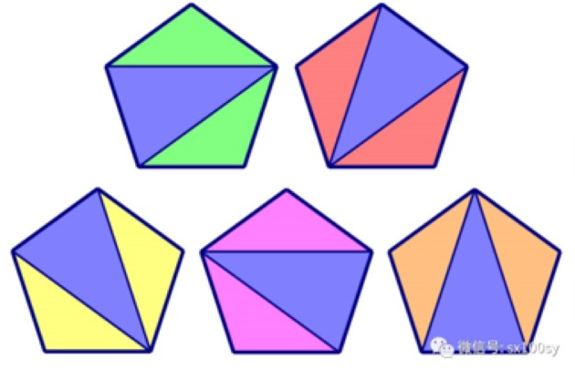
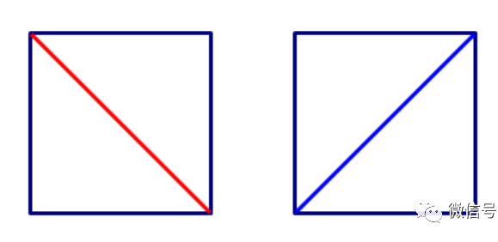
例2：凸多边形三角划分(p221)
一个正四边形（正方形）可以有两种方法把它划分成两个三角形；一个正五边形有五种方法把它划分成三角形。
那么正n边形有多少种划分方法呢？

Slide 29
例2：凸多边形三角划分(p221)
分析：七边形的划分
分成上述5种情况，无重复且无遗漏！
4边形
4边形
6边形
6边形
2边形
2边形
5边形
5边形
3边形
3边形

Slide 30
例2：凸多边形三角划分(p221)
分析：n边形的划分
状态：f[i]表示正i边形三角划分方案数。
状态转移方程：
f[i]=f[2]*f[i-1]+f[3]*f[i-2]+..+f[i-1]*f[2]
边界状态：f[2]=1 （两边形??）
求解顺序：i从3→n

Slide 31
例2：凸多边形三角划分(p221)
实现：
cin>>n;
memset(f,0,sizeof(f));
f[2] = 1;
for(int i=3;i<=n;i++)
for(int j=2;j<=i-1;j++)
f[i]+=f[j]*f[i-j+1];
cout<<f[n];
f序列就是传说中的卡特兰数！

Slide 32
变式：凸多边形最优三角划分
给定一具有 N 个顶点（从 1 到 N 编号）的凸多边形，每个顶点的权均已知。问如何把这个凸多边形划分成 N-2 个互不相交的三角形，使得这些三角形顶点的权的乘积之和最小？
4
4
5
2
5
2
3
3
3
3
5
5
6
8
6
8
4
4
2
2
2
2
7
7
7
7
1
1
最优解ans=2*4*7+4*5*2+2*3*2+3*8*2+2*4*2=172

Slide 33
变式：凸多边形最优三角划分
分析：
状态：假设由i~j总共j-i+1个顶点构成的多边形构成的划分方案为f[i][j]
转移：考虑边i-j所在的三角形，第三个顶点k一定在i+1到j-1之间，枚举顶点k，则f[i][j]的一个可能的最优方案为 f[i][k]+f[k][j]+a[i]*a[j]*a[k]
f[i][j]在上面的所有转移中取最小的一种。
....
j-2
i+2
j-1
i+1
j
i
k
k
k
k
k
i
j
i
j
j
i
j
i
j
i

Slide 34
变式：凸多边形最优三角划分
分析：
初始状态：f[i][i+1]=0，其他f[i][j]=+∞
求解顺序：
按照区间从小到大的顺序求解，小推大。
通过记忆化搜索的方式，不断把大区间拆分成小区间，如果区间没被求解过，就去求解。

Slide 35
变式：凸多边形最优三角划分
实现1（递推）：
void DP(){
for(l=2;l<=n-1;l++) //枚举区间长度
for(i=1;i+l<=n;i++){
j=i+l;
for(k=i+1;k<=j-1;k++)
if (a[i]*a[j]*a[k]+f[i][k]+f[k][j]<f[i][j]){
f[i][j]=a[i]*a[j]*a[k]+f[i][k]+f[k][j];
pr[i][j]=k; // 记录转移，便于输出最优方案
}
}
}

Slide 36
变式：凸多边形最优三角划分
实现2（记忆化）：
long long DP(int x,int y) // 记忆化写法
{
if(f[x][y]!=maxx) return f[x][y];
if(x+1==y) f[x][y]=0;
for(int k=x+1;k<=y-1;k++)
if (a[x]*a[y]*a[k]+DP(x,k)+DP(k,y)<f[x][y]){
f[x][y]=a[x]*a[y]*a[k]+DP(x,k)+DP(k,y);
pr[x][y]=k; // 记录转移，便于输出最优方案
}
return f[x][y];
}

Slide 37
变式：凸多边形最优三角划分
输出最优方案：
void out(int l, int r) // 输出最优方案
{
if(l+1==r) return;
out(l,pr[l][r]);
printf("%d %d %d\n",l,pr[l][r],r);
out(pr[l][r],r);
}
//在main函数中调用out(1,n)即可。

Slide 38
例3：放苹果（ p225 ）
把m个同样的苹果放在n个同样的盘子里，允许有的盘子空着不放，问共有多少种不同的分法？注意：5，1，1和1，5，1 是同一种分法。
解释：0 0 7、 0 1 6 、 0 2 5 、 0 3 4
1 1 5、 1 2 4 、 1 3 3 、 2 2 3
input：
7 3
output：
8

Slide 39
例3：放苹果（ p225 ）
思路1：暴力搜索
从后往前一个盘子一个盘子放，当前这个盘子放的苹果数不能多于上一个盘子放的苹果数：
pz表示当前正在放的盘子编号
pg表示当前还剩的苹果数
k表示上一次放的苹果数。
void search(int pz,int pg,int k){
if (pz==1)
{
if(pg<=lst) ans++;
}
else{
for(int i=0;i<=k&&i<=pg;i++)
search(pz-1,pg-i,i);
}
}

Slide 40
例3：放苹果（ p225 ）
思路2：分治
search(pz,pg,k)求解的是前pz个盘子放pg个苹果，每个盘子最多放k个苹果的方案数
确定最后一个盘子放kk个苹果后，问题转化为盘子数少1的子问题
所有子问题的方案数和构成原问题的方案数
search(pz-1,pg-kk,kk)
kk
search(4,11,5)
search(3,7,4)

Slide 41
例3：放苹果（ p225 ）
思路2：分治
search(pz,pg,k)求解的是前pz个盘子放pg个苹果，每个盘子最多放k个苹果的方案数
最后一定会转化为pz=1的子问题，当只有1个盘子的时候，无论多少个苹果，都只有一种方案
search(1,pg,k)=1

Slide 42
例3：放苹果（ p225 ）
思路2：分治
search(pz,pg,k)求解的是前pz个盘子放pg个苹果，每个盘子最多放k个苹果的方案数。
确定最后一个盘子放kk个苹果后，问题转化为盘子数少1的子问题
int search(int pz,int pg,int k){
if (pz==1）
if(pg<=k) return 1;
else return 0;
else{
int cnt=0;
for(int kk=0;kk<=k&&kk<=pg;kk++)
cnt+=search(pz-1,pg-kk,kk);
}
return cnt;
}
根据加法原理，原问题的答案可以由所有子问题答案累计得到。
search(pz-1,pg-kk,kk)

Slide 43
例3：放苹果（ p225 ）
思路3：
分治+记忆化
int search(int pz,int pg,int k){
if (f[pz][pg][k])
return f[pz][pg][k]; //提前返回
if (pz==1）
if(pg<=k) f[pz][pg][k]=1;
else f[pz][pg][k]=0;
else{
for(int kk=0;kk<=k&&kk<=pg;kk++)
f[pz][pg][k]+=search(pz-1,pg-kk,kk);
} //记录本次答案
return f[pz][pg][k];
}
首次求search(pz,pg,k)，将求解结果保存在f[pz][pg][k]
下次再次遇到问题search(pz,pg,k)，可直接返回f[pz][pg][k]。
教材上又把这种方法叫“记忆化搜索”

Slide 44
例3：放苹果（ p225 ）
思路3:递推O(nm^3)
状态：f[i][j][k] 表示前i个盘子放j个苹果，每个盘子最多放k个苹果的方案数量。
决策：考虑第i个盘子放kk个苹果
转移方程：
初始状态：
memset(f,0,sizeof(f));
cin>>m>>n;
for(j=0;j<=m;j++)
for(k=j;k<=m;k++)
f[1][j][k]=1;
for(i=2;i<=n;i++)
for(j=0;j<=m;j++)
for(k=0;k<=j;k++){
f[i][j][k]=0;
for(kk=0;kk<=k&&kk<=j;k++)
f[i][j][k]+=f[i-1][j-kk][kk];
}
cout<<f[n][m][m]<<endl;
f[i][j][k]=sum{ f[i-1][j-kk][kk] }
(0<=kk<=min(j,k))
f[1][j][k]= j<=k ? 1 : 0

Slide 45
例3：放苹果（ p225 ）
思路4:递推O(nm)
状态：f[i][j] 表示i个盘子放j个苹果的方案数
方案由2种情况构成
转移方程：
①盘子都装满了
f[3][5]
f[3][8]
②有没满的盘子
f[2][8]
f[i-1][j]+f[i][j-i] (j>=i)
f[i][j] =
f[i-1][j] (j<i)

Slide 46
例3：放苹果（ p225 ）
思路4:递推O(nm)
状态：f[i][j] 表示i个盘子放j个苹果的方案数
边界状态：
f[1][j]=1
只有1个盘子，无论多少个苹果，都只有一种方法
f[i][0]=1
没有苹果，无论有多少个盘子，都只有一种放法

Slide 47
例3：放苹果（ p225 ）
思路4:递推O(nm)
状态：f[i][j] 表示i个盘子放j个苹果的方案数
转移方程：
边界状态：
memset(f,0,sizeof(f));
cin>>m>>n;
for(int i=0;i<=pg;i++) f[1][i]=1;
for(int i=1;i<=pz;i++) f[i][0]=1;
for(i=1;i<=n;i++)
for(j=1;j<=m;j++){
f[i][j]=f[i-1][j];
if(j>=i)
f[i][j]+=f[i][j-i];
}
cout<<f[n][m]<<endl;
f[i-1][j]+f[i][j-i] (j>=i)
f[i][j] =
f[i-1][j] (j<i)
f[1][j]=1（只有1个盘子，无论多少个苹果，都只有一种方法）
f[i][0]=1（没有苹果，无论有多少个盘子，都只有一种放法）

Slide 48
动态规划解题思路总结
一个问题是有多种解决办法的。先从暴力搜索开始想。
然后想搜索时会不会总是遇到同样的子问题。如果是，就可以想：子问题是什么？状态怎么描述？通常搜索的参数就是状态参数，搜索的返回值就是问题的解。于是保存子问题的求解状态，下次搜索时直接用，就成了记忆化搜索。
然后干脆提炼状态的转移方程，用递推方式写。
同样是状态转移，状态定义不同，转移方式不同，效率也会不一样！如思路4和思路3相比，状态描述减少一维变量，转移也变得简单，所以效率倍增！！

Slide 49
例4：集合（ lg1466 ）
对于从1到N (1 <= N <= 39) 的连续整数集合，能划分成两个子集合，且保证每个集合的数字和是相等的。举个例子,如果N=7，有四种方法能划分集合{1，2，3，4，5，6，7}，每一种分法的子集合各数字和是相等的。输入N,求对应方案数:
{1,6,7} + {2,3,4,5}
{2,5,7} + {1,3,4,6}
{3,4,7} + {1,2,5,6}
{1,2,4,7} + {3,5,6}
input：
7
output：
4

Slide 50
例4：集合（ lg1466 ）
思路：
状态：1~i个放到集合中，集合两边差t的方案数f[i][t]
状态转移方程：f[i][t]=f[i-1][t-i]+f[i-1][t+i]
边界条件：f[0][0]=1 f[0][j]=0 若 j!=0
f[4][-4]的一种情况
f[4][2]的一种情况
1 2
3 4
1 2 3
4
问题：数组下标不能为负，f[4][-4]会越界！
提示：八皇后怎么处理标记数组的
解答：平移一下下标，f[4][-4]→f[4][6], f[4][2]→f[4][12]
why?

Slide 51
例4：集合（ lg1466 ）
实现：
还有没有更好的办法？
cin>>n;
sumn=0;
py=n*(n+1)/2+n;//偏移量
memset(f,0,sizeof(f));
f[0][py]=1;
for(int i=1;i<=n;i++){
sumn+=i;
for(int j=-sumn;j<=sumn;j++)
f[i][j+py]=f[i-1][j-i+py]+f[i-1][j+i+py];
}
cout<<f[n][py]/2<<endl;

Slide 52
学习目标：
能从分治思路解决的问题中看到重叠的子问题
掌握定义状态、寻找状态转移方程、寻找初始状态、确定求解顺序的递推思路方法。
理解动态规划的三大性质:最优子结构、重叠子问题、无后效性
正确理解记忆化搜索、动态规划、递推三者的关系。
对于一个问题，能发散思维，运用不同的方法解决。即使是递推或动规，也能找到不同的状态表述和转移方式，从而优化问题的效率。

Slide 53
课后练习

